Slide 1

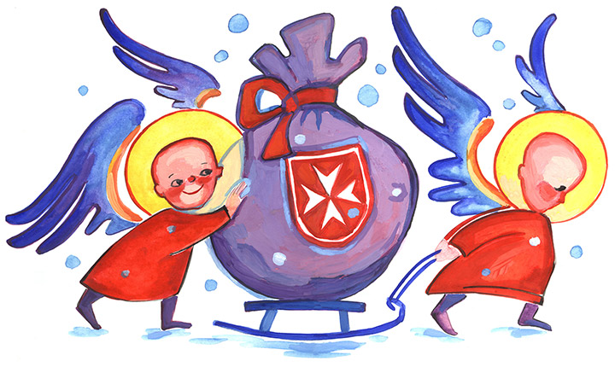
Сюрприз-майстерня «Чарівний дарунок від Святого Миколая»

Slide 2
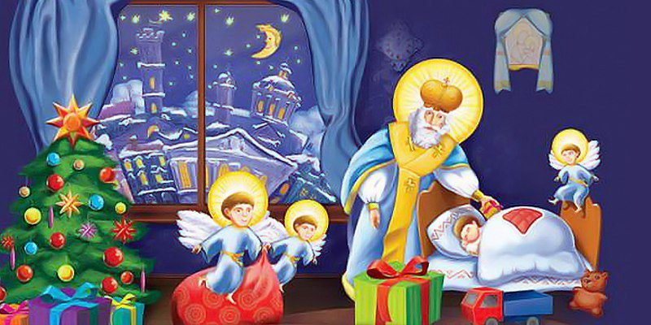
Святий Миколай в Україні!

Slide 3
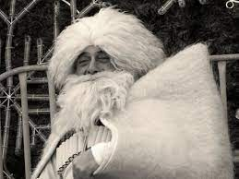
Товліс Папа у Грузії!

Slide 4
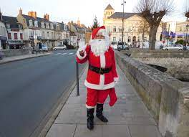
Пер Ноель у Франції!

Slide 5
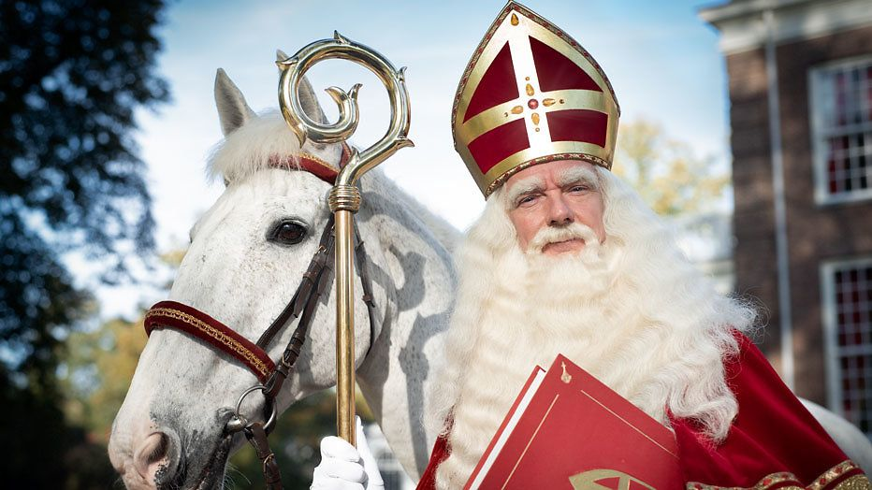
Сінтерклаас у Нідерландах!

Slide 6
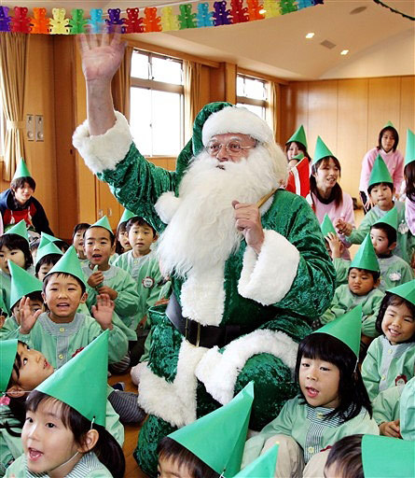
Сегацу-Сан у Японії!

Slide 7
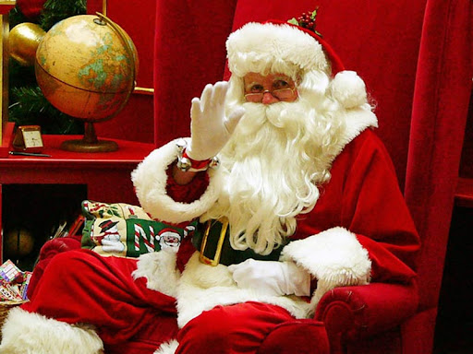
Баббо Натале у Італії!

Slide 8
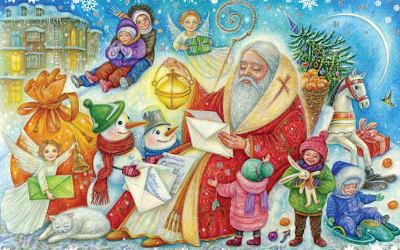
Казка про Святого Миколая

Slide 9

Добрі справи

Slide 10

Збираємо зірки

Slide 11
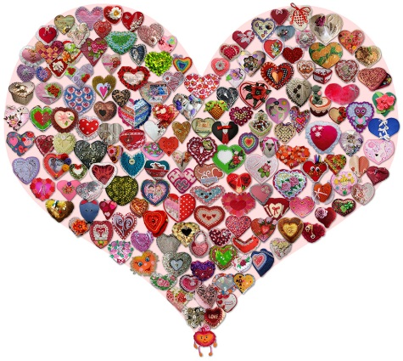
Хвилинка добра*
Якщо ви знаєте, що треба бути чемними, вихованими, встаньте.
Якщо ви намагаєтесь бути щедрими, надавати допомогу іншим, сплесни у долоні.
Якщо ви намагаєтесь бути чесними, правдивими, тупни ногою.
Якщо ви вважаєте, що потрібно піклуватися по інших, любити ближнього, простягти руку сусіду.
Посміхніться один одному. Ми всі разом можемо дарувати людям добро.

Slide 12
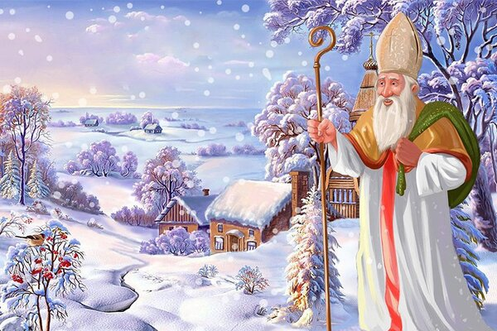
Скарбничка фольклору

Slide 13

ПРИКМЕТИ
Якщо на Миколая сніг лежить – до швидкої відлиги.
Якщо на Миколая день теплий видався – чекай суворих морозів.
Як на Миколая впаде великий іній – на гарний врожай хліба.
Як на Миколая морозяний день – на уроду хліба й городини.
Як на Миколая піде дощ, то врожай на озимину.

Slide 14
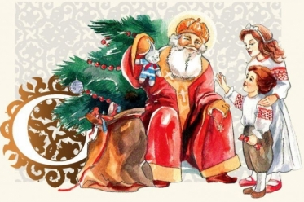
УКРАЇНСЬКІ ЗВИЧАЇ
Вважається, що якщо у цей день загадати найзаповітніше бажання, звернувшись до Святого, то воно обов’язково здійсниться. Саме тому діти щороку пишуть бажання Миколі у своїх листах.
У деяких регіонах України на свято варять кутю та частують гостей медом. Також є вірування, що зранку до хати має увійти чоловік, що віщує добро, багатство та добробут.

Slide 15
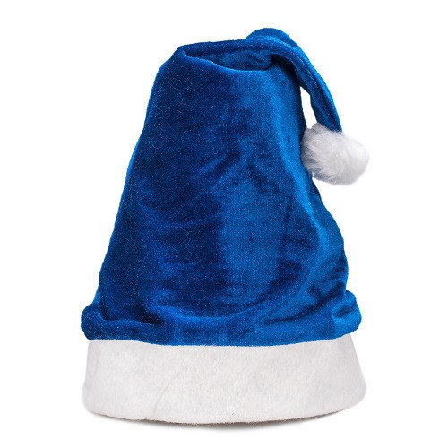
Музичний конкурс

Slide 16

Сюрприз від Миколая

Slide 17
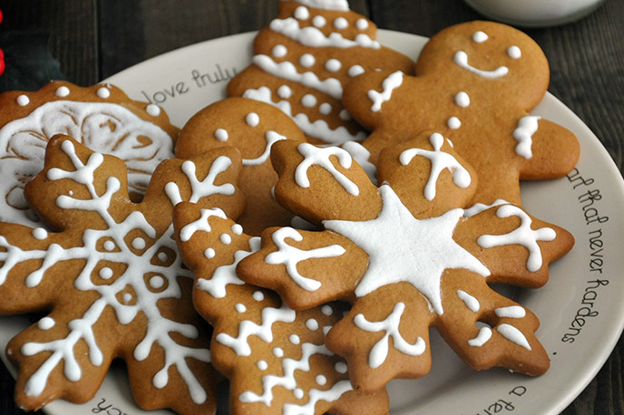
Оздоблення імбирного печива

Slide 18


Slide 19

Вітаємо з прийдешніми святами!!!

